Slide 1

RASPBERRY
CLASE 6

Slide 2
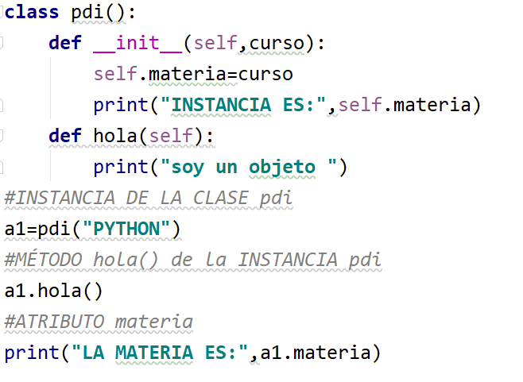
CLASES
NOMBRE DE LA CLASE
CUERPO DE LA CLASE
INSTANCIA
USO DEL METODO
USO DEL ATRIBUTO

Slide 3
CLASIFICACIÓN DE IMAGENES
Consiste en determinar a que clase pertenece la imagen de entrada mediante la búsqueda de alguna semejanza en sus características descriptivas .
IMAGEN
PRE-PROCESAMIENTO
EXTRACCIÓN DE CARACTERISTICAS
ALGORITMO DE DISCRIMINACIÓN
BASE DE DATOS
BASE DE DATOS
BASE DE DATOS

Slide 4
PRE PROCESAMIENTO
En esta etapa se acondiciona a la imagen de entrada con el fin de:
reducir el ruido
mejorar el contraste
convertir de una escala a otra escala de color

Slide 5
EXTRACCIÓN DE CARACTERISTICAS
En etapa se utilizan técnicas de extracción de características que describen en lo mejor posible al objeto de interés que se busca dentro de una imagen.
BORDES
ESQUINAS
SIFT
HOG
SURF
LBPH (LOCAL BINARY PATTERN HISTOGRAM)
EIGEN FACES (PCA PRINCIPAL COMPONENTS ANALYSIS)

Slide 6
ALGORITMO DE CLASIFICACIÓN
El algoritmo de clasificación permite poder determinar a que clase pertenece una imagen sobre una base de datos dado sus características descriptivas .
KNN
REGRESION LOGISTICA
NAIVE BAYES
SVM
DEEP LEARNING

Slide 7
OBJETO NDARRAY
Los objetos de numpy pertenece a una clase denominada <ndarray> que representa un arreglo multidimensional .

Slide 8

ARREGLO DE 1D
Cuando los elementos de la lista (argumento de la clase array) son escalares entonces se creara un arreglo de 1D
10
20
50
10.5
30

Slide 9

INDEXACIÓN 1D
Con el fin de acceder a un elemento o un sub conjunto de elementos de un arreglo es necesario conocer sus índices
INDICE
VALOR
0
1
2
3
4
10
20
50
10.5
30
10
50

Slide 10

ARREGLO DE 2D
Cuando los elementos de la lista (argumento de la clase array) son listas con elementos escalares entonces se creara un arreglo de 2D
COL-0
COL-1
COL-2
FILA0
1 | 0 | 4
1 | 3 | 10
FILA1

Slide 11

INDEXACIÓN 2D
Para acceder a uno o mas elementos de un arreglo de 2D se utilizara los índices de sus filas y columnas.
0
1
2
0
1 | 0 | 4
1 | 3 | 10
1

Slide 12
ARREGLO 3D
Un arreglo de 3d dimensiones representa a una imagen en una espacio de color RGB , HSV, HSL entre otros formatos.
10 | 200 | 50
100 | 3 | 105
20 | 0 | 4
0 | 30 | 10
1 | 0 | 4
1 | 30 | 10

Slide 13
INDEXACIÓN 3D
Para acceder a uno o mas elementos de un arreglo de 3D se utilizara los índices de sus filas , columnas y capas .
0
1
2
0
1 | 0 | 4
1 | 3 | 10
1

Slide 14
ATRIBUTOS DEL NDARRAY
Dimensiones del arreglo, representa un valor entero
ndarray.ndim
ndarray.shape
Cantidad elementos por dimensión, representa una tupla
ndarray.size
Cantidad de elementos en todo el arreglo , representa un valor entero

Slide 15
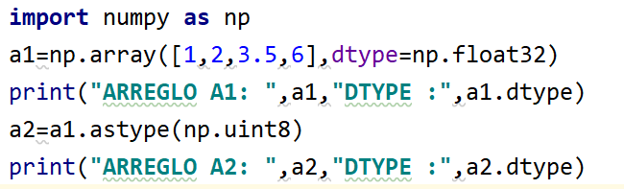

Método astype()
astype()
Método que permite modificar el tipo de dato que se usa en el arreglo numpy
CODIGO
RESULTADO

Slide 16

OPENCV
OpenCV es una biblioteca libre de visión artificial originalmente desarrollada por Intel.
Programado en lenguaje C++
Soporta los sistemas operativos GNU/Linux, Mac OS X, Microsoft Windows, Android

Slide 17
FORMATOS
TIFF
Tiene el formato .tif y representa a una imagen sin compresión ocupando mas memoria comparado con otros formatos
JPEG
El formato conocido como .jpg utiliza algoritmos para poder comprimir las imágenes con el fin de reducir la memoria requerida para su almacenamiento (posee perdidas)
GIF
El formato .gif utiliza algoritmos de compresión pero sin perdidas en comparación del .jpg.
PNG
El formato .png Portable Network Graphics

Slide 18
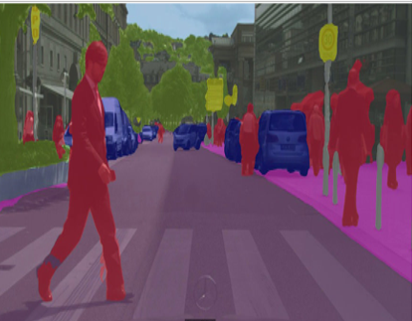
ESPACIOS DE COLOR

Slide 19
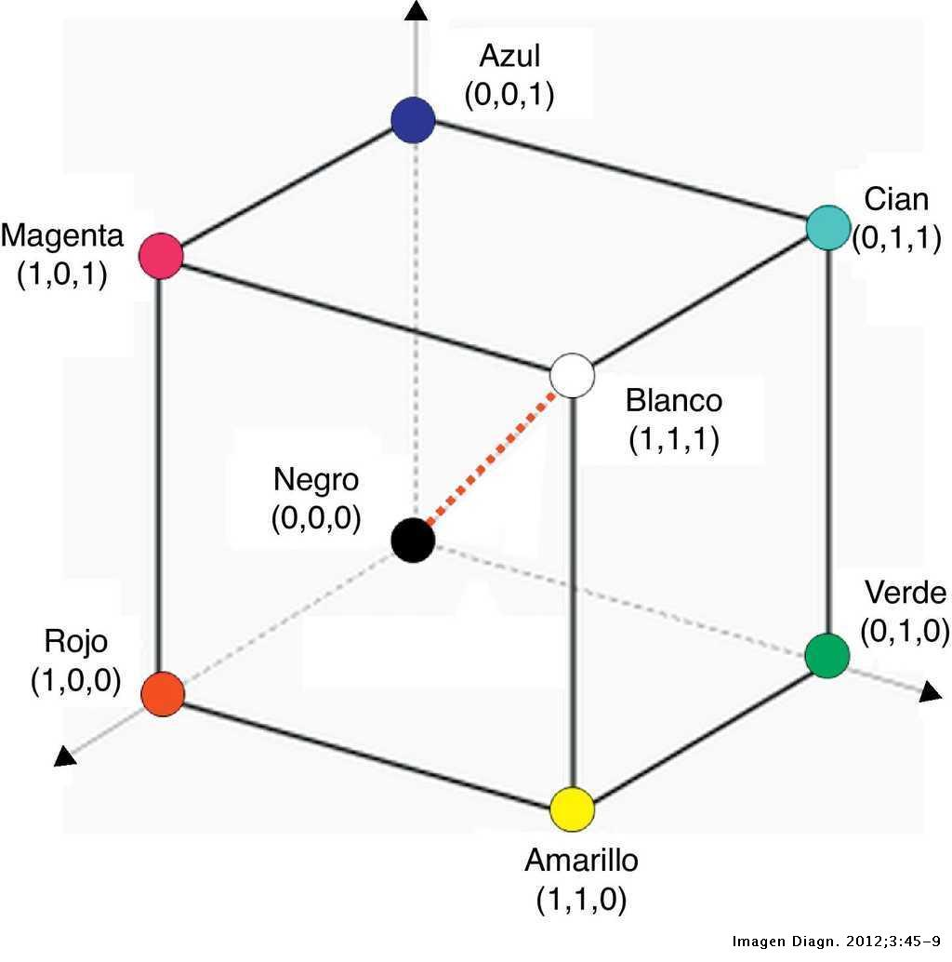
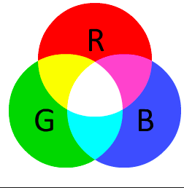
ESPACIO DE COLOR RGB
MODELO DE COLOR QUE SE BASA EN LA COMBINACION DE LOS COLORES ROJO , VERDE Y AZUL PARA LA REPRESENTACION DEL COLOR COMO IMAGEN DIGITAL.

Slide 20
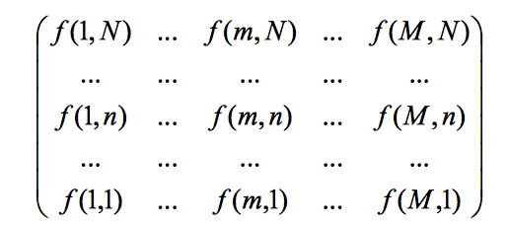
REPRESENTACION MATRICIAL DE UNA IMAGEN RGB
R B
G
PODEMOS DESCRIBIR UNA IMAGEN RGB COMO UN ARREGLO DE PIXELES DE 3 CAPAS (MATRICES)

Slide 21
MANIPULACIÓN DE IMAGENES
Al momento de leer una imagen mediante opencv , esta devuelve un arreglo de 3 dimensiones y que contiene 3 capas de color en el orden BGR
Al mostrar una imagen , se tiene que tener el formato BGR de la imagen y no el RGB

Slide 22
ESCALA DE COLOR GRIS
B
G
R
wb
wg
+
wr
(400,400,3)
IMAGEN CON 3 DIMENSIONES
FILAS , COLUMNAS Y CAPAS
(400,400)
IMAGEN CON 2 DIMENSIONES
FILAS Y COLUMNAS

Slide 23
ESCALA DE COLOR GRIS
Ig(x,y)=wr*R(x,y)+ wg*G(x,y)+ wb*B(x,y)
Los pesos pueden ser :
Wr=0.299 wg=0.587 wb=0.114
cv2.cvtColor(img,cv2.COLOR_RGB2GRAY)

Slide 24
CODIFICACIÓN DE LOS PIXELES
SE REFIERE A LA CANTIDAD DE BITS ASIGNADOS PARA REPRESENTAR A UN PIXEL QUE DESCRIBE LA CANTIDAD DE VARIACIONES DE COLOR
EJEMPLO : 1 BYTE (8 Bits) POR LO TANTO CADA PIXEL PUEDE REPRESENTAR 256 VARIACIONES DE COLOR

Slide 25
OPERACIONES DE PIXEL
Las operaciones pixel toman en cuenta el valor del pixel en cuestión de la imagen
El resultado de la operación solo depende del pixel en cuestión y no de sus vecinos
F(.)
I1(x,y)
I2(x,y)

Slide 26
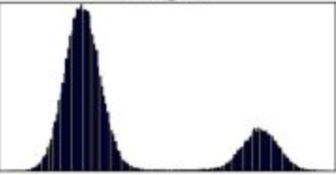

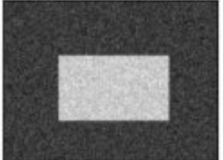
UMBRALIZACIÓN
Método de otsu
Método utilizado para la binarizacion de una imagen , en la cual automáticamente el algoritmo calculara un umbral que maximizara la diferencia el objeto y el fondo.
ret,th = cv2.threshold(blur,0,255,cv2.THRESH_BINARY+cv2.THRESH_OTSU)
HISTOGRAMA
IMAGEN BINARIA
ESCALA DE GRIS
umbral

Slide 27
OPERACIONES DE PIXEL
Contraste
Brillo
Esta relacionado con la manera en como los valores de intensidad se distribuye, sí los valores de intensidad se encuentren con valores altos entonces tiende a ser mas intenso o brilloso.

Slide 28
HISTOGRAMA DE UNA IMAGEN
REPRESENTACION GRAFICA DE LA TONALIDAD PRESENTE EN UNA IMAGEN ES DECIR:
MUESTRA LA CANTIAD DE PIXELES PRESENTES POR CADA TONALIDAD DE COLOR
EJE HORIZONTAL REPRESENTA LAS TONALIDADES (ejemplo 0 HASTA 255)
EJE VERTICAL REPRESENTA LA CANTIDAD DE PIXELES

Slide 29
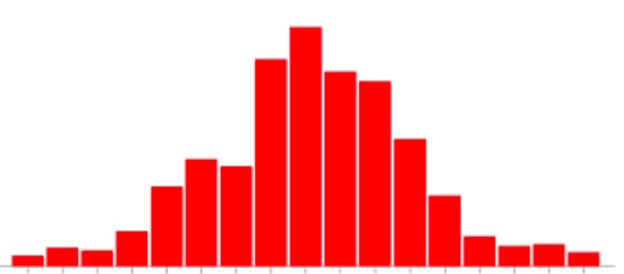
HISTOGRAMA
El histograma representa a una distribución que describe la frecuencia con la que los valores de intensidad de cada pixel se presentan en la imagen.
CANTIDAD DE PIXELES
INTENSIDAD

Slide 30
CALCULO DEL HISTOGRAMA
1er argumento: imagen Fuente dentro de corchetes
2do argumento: indice , para grises [0]
3er argumento:mascara de la imagen , None
4to argumento: representa el tamaño [256] número de elementos
5to argumento: rango , normalmente es de [0,256]

Slide 31
ECUALIZACIÓN DE HISTOGRAMA
La ecualización de histograma tiene como objetivo poder mejorar el contraste de la imagen en escala de grises .
La ecualización de histograma ofrece un buen contraste cuando la imagen contiene bien marcado partes luminosas y partes oscuras.
cv2.equalizeHist(img)

Slide 32
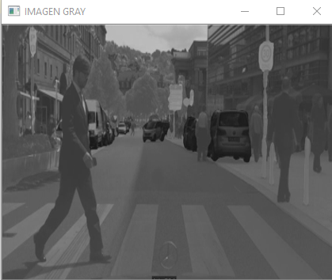
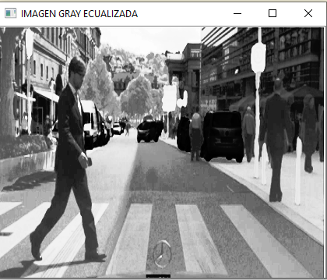
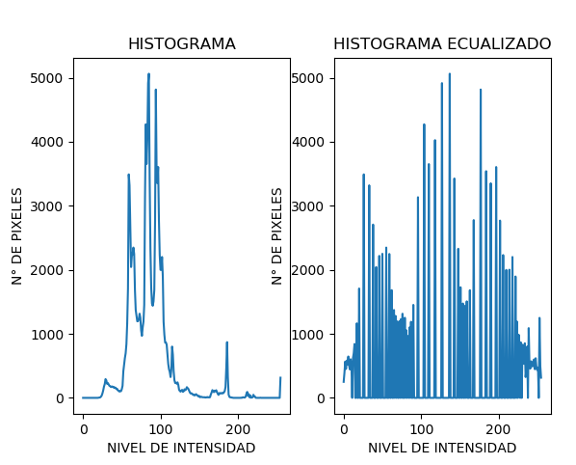
ECUALIZACIÓN DE HISTOGRAMA

Slide 33
FUNCIONES DE OPENCV
LECTURA DE IMAGEN
Siguiendo el formato BGR
FUNCIÓN QUE REALIZA UNA CONVERSIÓN DE ESCALA DE COLOR
MOSTRAR IMAGEN
Siguiendo el formato BGR
cv2.imread(”filepath”)
cv2.cvtColor(imagen,conversion)
cv2.imshow(mensaje,imagen)

Slide 34
FUNCIONES DE OPENCV
GUARDAR UNA IMAGEN
CERRAR TODAS LAS VENTANAS
COMANDO WAITKEY
cv2.imwrite()
cv2.destroyAllWindows()
cv2.waitKey()

Slide 35
Transformaciones Geometricas
Devuelve una imagen con filas y columnas igual a :
FILAS:nfils
COLUMNAS:ncols
Img2=cv2.resize(img,(ncols,nfils))

Slide 36





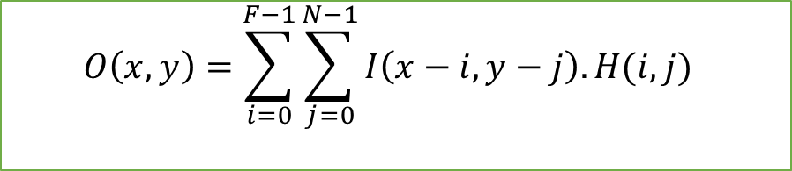

CONVOLUCIÓN 2D
$$I(x,y)$$
*
$$O(x,y)$$
$$FxC$$
$$H(x,y)$$
$$KERNEL$$
$$MxN$$
$$O\left(x,y\right)=\sum_{i=0}^{F−1}{\sum_{j=0}^{N−1}{I\left(x−i,y−j\right).H(i,j) }}$$

Slide 37
Función GaussianBlur
La función GaussianBlur realiza un proceso de filtrado (convolución) de la imagen de entrada con un kernel (sigue una distribución gaussiana).
Tiene como objetivo atenuar el ruido presente en la imagen , dando un mayor suavizado a la imagen resultante .

Slide 38
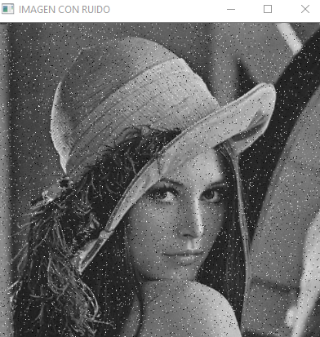
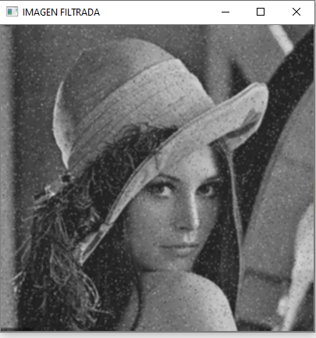
FILTRADO GAUSSIANO

Slide 39
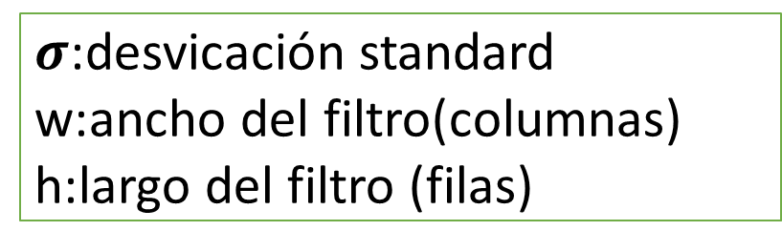
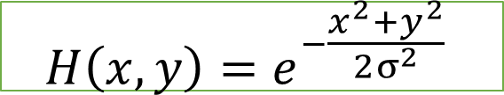
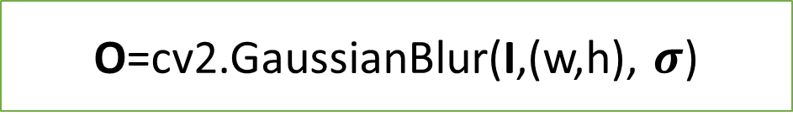

CONVOLUCIÓN 2D
$$I(x,y)$$
*
$$O(x,y)$$
m x n
$$H(x,y)$$
$$H\left(x,y\right)=e^{−\frac{x^{2}+y^{2}}{2σ^{2}}}$$
w$xh$
O=cv2.GaussianBlur(I,(w,h), $σ$)
$σ$:desvicación standard
w:ancho del filtro(columnas)
h:largo del filtro (filas)

Slide 40
Función Canny
La función implementar el algoritmo desarrollo por John F. Canny en 1986.
El algoritmo de canny tiene como objeto reducir el ruido , encontrar los bordes con mayor intensidad utilizando el kernel de Sobel.
min_val : umbral minimo
max_val:umbal maximo
cv2.Canny(imagen,min_val,max_val)

Slide 41
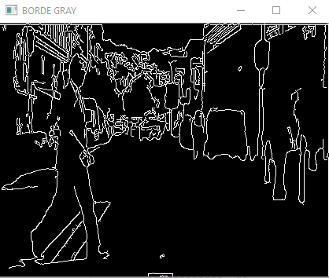
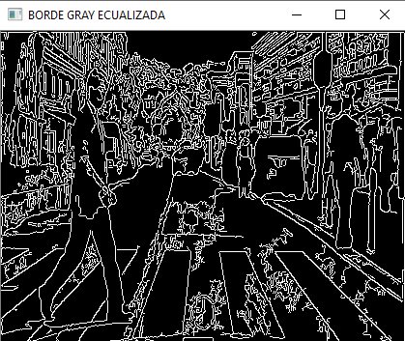
DETECCIÓN DE BORDES
BORDES DE LA IMAGEN SIN ECUALIZAR
BORDES DE LA IMAGEN CON HISTOGRAMA ECUALIZADO

Slide 42
CONTORNOS
Los contornos representan el conjunto de puntos que comparten alguna similitud en su contenido en color o intensidad

Slide 43
MANEJO DE CONTORNOS
IMAGEN
PRE-PROCESAMIENTO DE LA IMAGEN
DETECCIÓN DE CONTORNOS
MOSTRAR LOS CONTORNO

Slide 44
DIBUJAR FORMAS PARAMETRICAS
Dibujar circulo
Dibujar rectangulo

Slide 45
Función findContours()
Imagen,contornos,jerarquía=cv2.findContours(img,cv2.RETR_TREE,cv2.CHAIN_APPROX_SIMPLE)
contornos: Lista con los contornos detectados.
Jerarquía: arreglo que contiene las jerarquías de pertenencia de los contornos.

Slide 46
BOUNDING BOX
El bounding box representa al rectángulo que encierra a todos los puntos que representa a un objeto.
x,y,w,h = cv2.boundingRect(contorno)

Slide 47
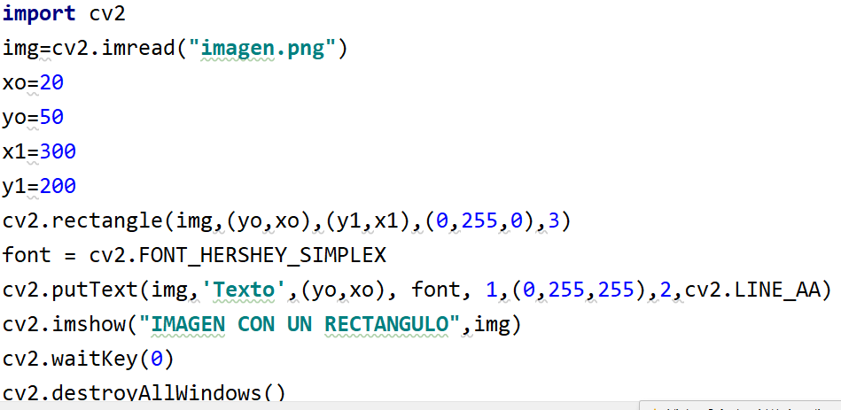
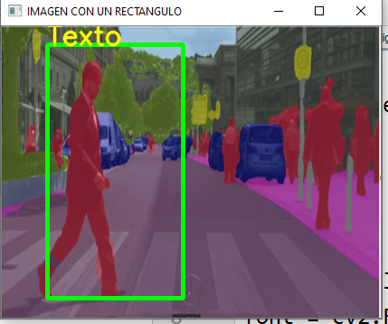
DIBUJAR FORMAS PARAMETRICAS

Slide 48
Función drawContours()
Dibujar los contornos sobre una imagen
(r,g,b): representa a la tupla con el color a dibujar el contorno
Img:representa donde se desea mostrar los contornos
Numero: numero de contorno
Grosor: indica el grosor asociado al contorno a dibujar.
cv2.drawContours(img,contours,numero,(r,g,b),grosor)

Slide 49
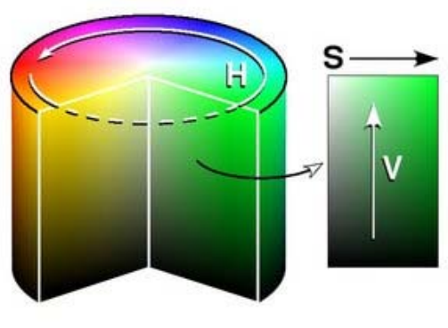
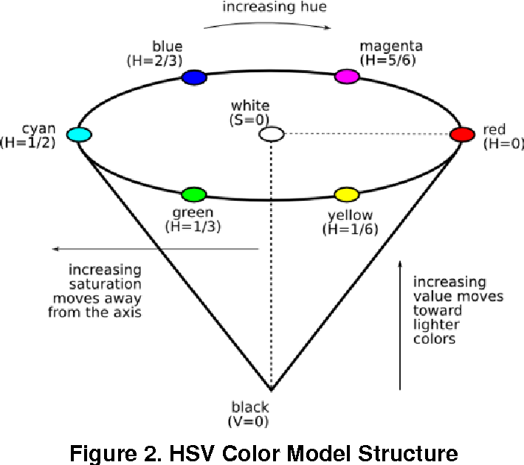
ESPACIO DE COLOR HSV
H:Tonalidad
S:Saturación
V:Valor

Slide 50
ESPACIO DE COLOR HSV
Hue:representa el tipo de color y se encuentra en un rango de 0 - 360 °
0 : color rojo
Saturation:determina el nivel de gris en una imagen se encuentra en el rango de
0 - 255 .
Value:Representa el nivel de brillo de una imagen y se encuentra en el rango de
0 - 255 .
0 : oscuro , 255 : blanco

Slide 51
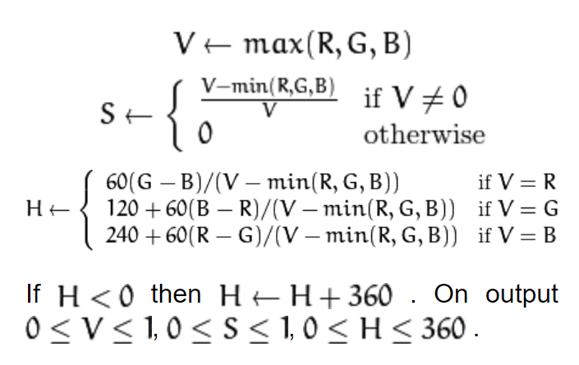


CONVERSION DE RGB A HSV
Cmax=min(R,G,B)
Cmin=min(R,G,B)
Cdif=Cmax-Cmin
S : $\left\{\begin{aligned}\frac{Cdif}{Cmax} si Cmax>0 \\ 0 si Cmax=0\end{aligned}\right\}$

Slide 52
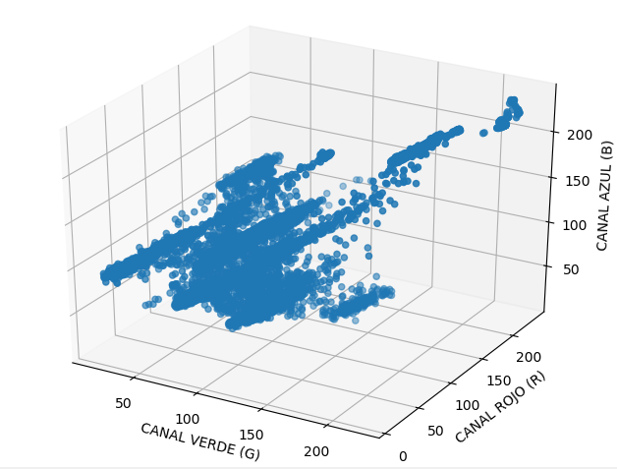
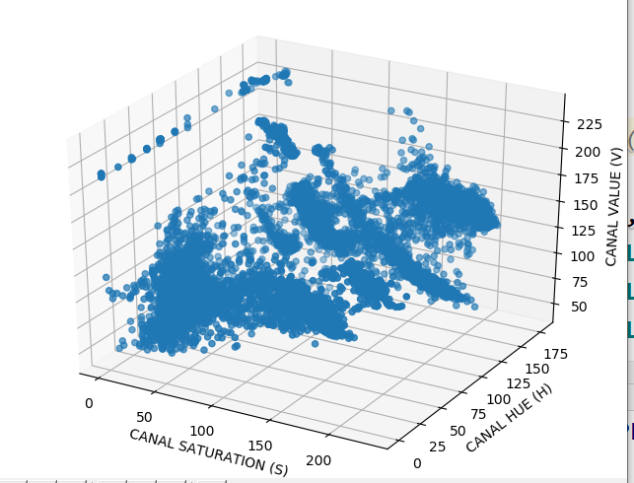
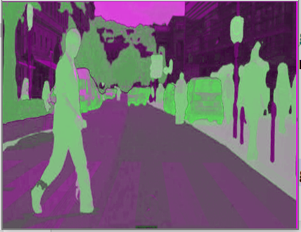
RGB VS HSV

Slide 53
DETECCIÓN DE COLOR
Rango de color azul en HSV lower_blue =np.array([100, 55, 55]) upper_blue = np.array([130, 250, 250])
Rango de color verde en HSV lower_blue =np.array([45, 100, 100]) upper_blue = np.array([75, 250, 250])

Slide 54
cv2.inRange()
mask = cv2.inRange(Imagen , array_min , array_max)
array_min=np.array([1]) y array_max=np.array([50])
imagen
mask
10 | 10 | 200
30 | 60 | 50
100 | 20 | 30
50 | 100 | 100
255 | 255 | 0
255 | 0 | 255
0 | 255 | 255
255 | 0 | 0

Slide 55
cv2.bitwise_and()
resulstado = cv2.bitwise_and(img,img, mask= mascara)

Slide 56
TRANSFORMADA DE HOUGH
La transformada de hough permite localizar objetos parametrizados mediante una formula matemática ,ejemplo pueden ser:
Circulos
Lineas
Elipses
Cualquier forma parametrizada .

